Slide 1
МБОУ СОШ № 2 с. Арзгир
МАСТЕР-КЛАСС
Активизация мыслительной
деятельности учащихся в процессе развития речи на уроках русского языка и литературы как средство формирования универсальных учебных действий
Мыгаль Л.И., учитель
русского языка и литературы

Slide 4
Вежливый библиотеку человек – тот, кто видеть находится в постоянном чистом развитии. Его характеризует намылился честность и искренность белому пуху в отношениях. В случае споров он способен удержать негативные эмоции и никогда не будет срывать свое плохое настроение на посторонних.

Slide 5
Вежливый библиотеку человек – тот, кто видеть находится в постоянном чистом развитии. Его характеризует намылился честность и искренность белому пуху в отношениях. В случае споров он способен удержать негативные эмоции и никогда не будет срывать свое плохое настроение на посторонних.

Slide 6
7_ _ _ _ _ _ _ _ _ _ _ 6 _ _ _ _ _ _ _ _ _ _ _ 8
3 _ _ _ _ _ _ _ _ _ _ 4 _ _ _ _ _ _ _ _ _ _ 7
5 _ _ _ _ _ _ _ _ _ 9 _ _ _ _ _ _ _ _ _ 3
7 _ _ _ _ _ _ _ _ 2 _ _ _ _ _ _ _ _ 5
3 _ _ _ _ _ _ _ 5 _ _ _ _ _ _ _ 6
4 _ _ _ _ _ _ 0 _ _ _ _ _ _ 3
1 _ _ _ _ _ 2_ _ _ _ _ 7
6 _ _ _ _ 5 _ _ _ _ 3
8 _ _ _ 3 _ _ _ 9
4 _ _ 8 _ _ 5
9 _ 1 _ 2
2 _ 4 _ 5
5 _ 2 _ 9
4 _ 6 _ 7
0
3 _ 6 _ 8
9 _ 5 _ 2
4 _ 2 _ 9
2 _ 3 _ 4
9 _ _ 5 _ _ 8
3 _ _ _ 6 _ _ _ 4
2 _ _ _ _ 7_ _ _ _ 4
6 _ _ _ _ _ 3 _ _ _ _ _ 2
1 _ _ _ _ _ _ 9 _ _ _ _ _ _0
3 _ _ _ _ _ _ _ 5 _ _ _ _ _ _ _4
9 _ _ _ _ _ _ _ _ 6 _ _ _ _ _ _ _ _ 7
6 _ _ _ _ _ _ _ _ _ 7_ _ _ _ _ _ _ _ _ 1
5 _ _ _ _ _ _ _ _ _ _ 8 _ _ _ _ _ _ _ _ _ _2
9 _ _ _ _ _ _ _ _ _ _ _ 4_ _ _ _ _ _ _ _ _ _ _ 6

Slide 7
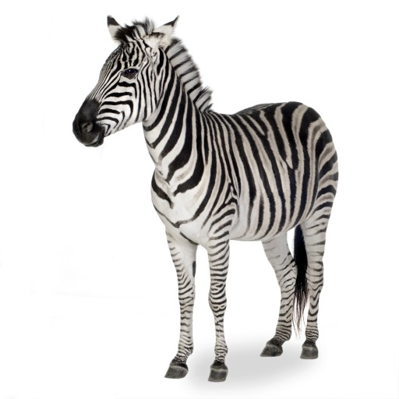
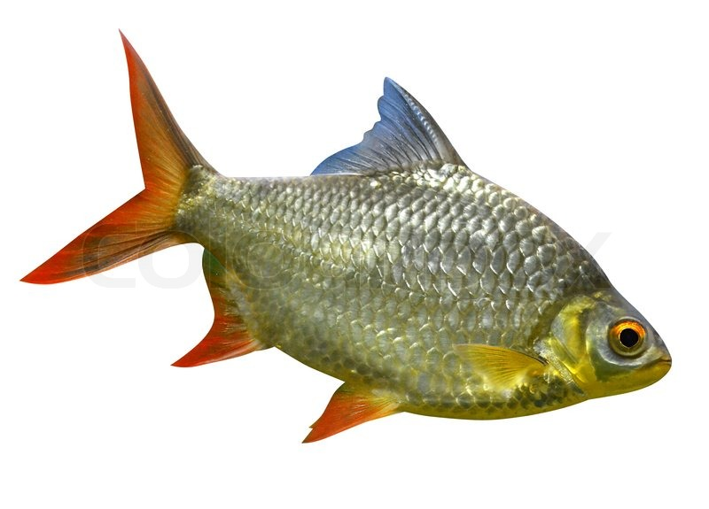
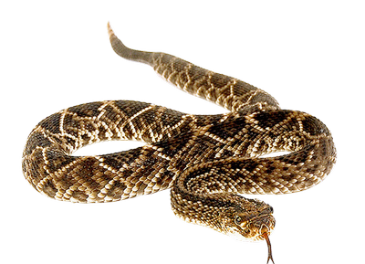
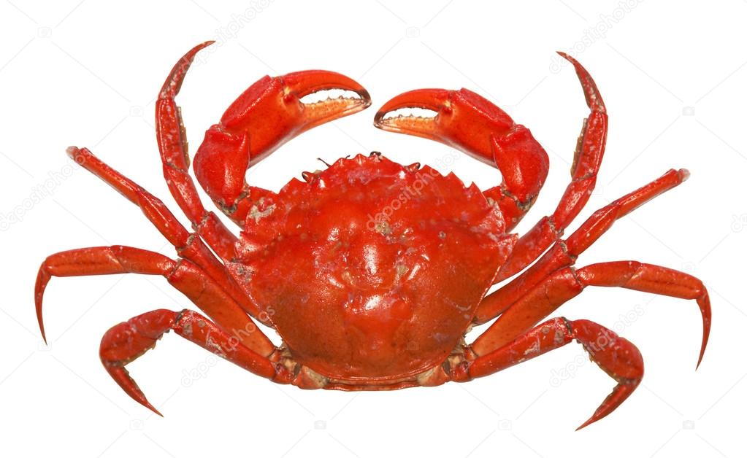
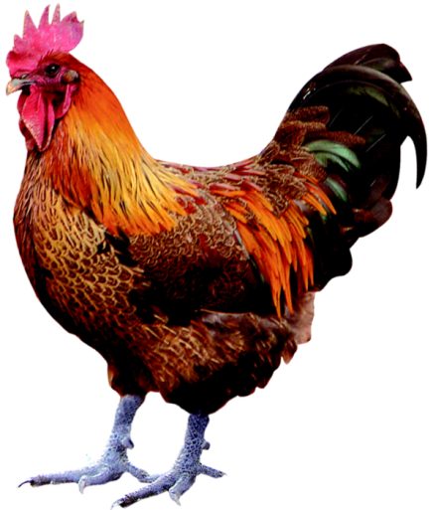
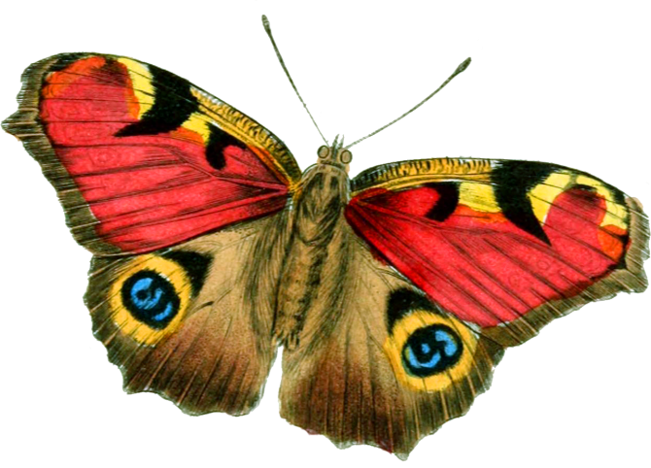
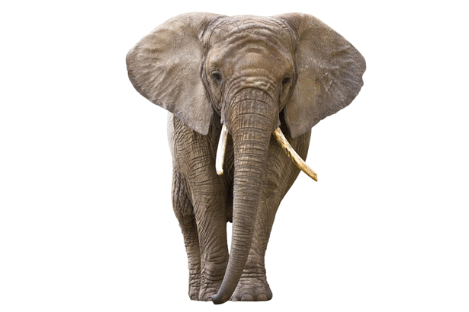
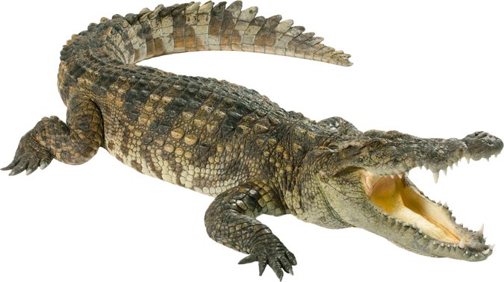

Slide 8
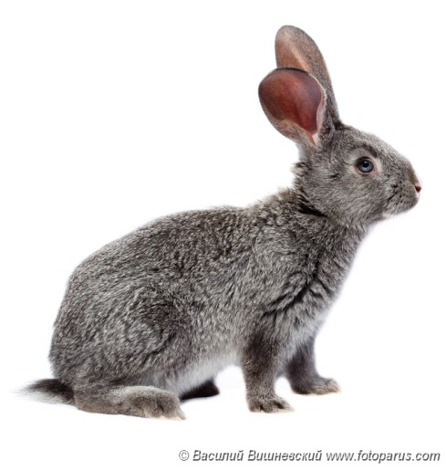
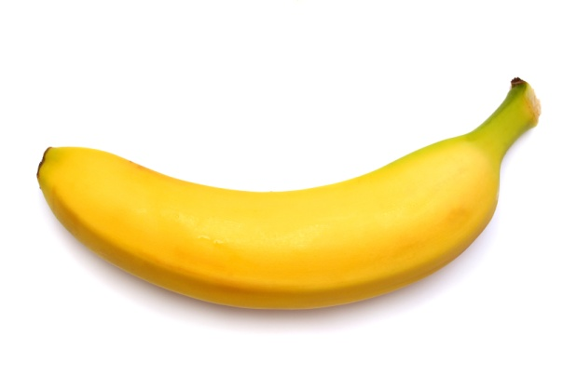
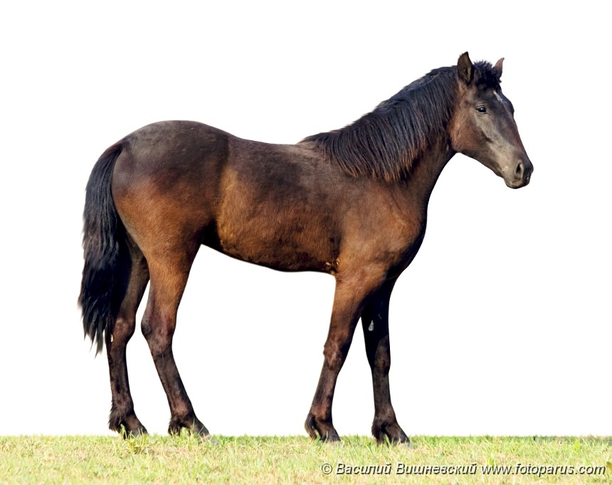
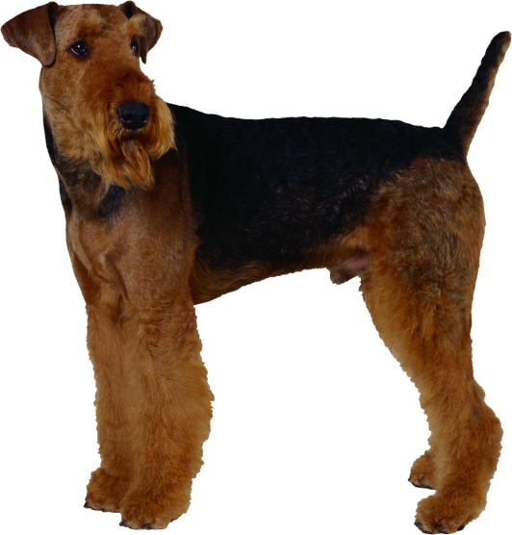
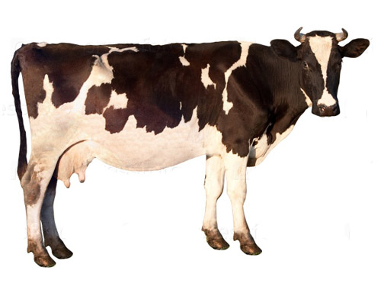

Slide 9
Добрые люди не знают, как много времени и труда необходимо, чтобы научиться читать. Я сам на это употребил 80 лет и всё ещё не могу сказать, что вполне достиг цели.
ГЁТЕ

Slide 10
Органы чувств: | Инстинкты:
зрение слух осязание обоняние вкус. | Любовь/продолжение рода Ярость/гнев Страх/чувство самосохранения Голод

Slide 11
Реклама стиральной машины:
Реклама стиральной машины:
Зрение | Она такая красивая, что я готова поставить её в гостиной!
Слух | Работает без единого шороха.
Осязание | Мои хлопчатобумажные рубашки после стирки в ней становятся шелковистыми!
Обоняние | Свежий аромат чистых простыней.
Вкус | Теперь у вас будет больше времени на то, чтобы приготовить обед!
Любовь | Мягкие пелёнки на нежной младенческой коже.
Ярость/гнев | Раньше пятна от соуса доводили меня до бешенства!
Страх | Он пропустил самую главную встречу в своей жизни, потому что у него был грязный воротничок!
Голод | Теперь стирку можно совместить с обедом!
Зрение | Она такая красивая, что я готова поставить её в гостиной!
Слух | Работает без единого шороха.
Осязание | Мои хлопчатобумажные рубашки после стирки в ней становятся шелковистыми!
Обоняние | Свежий аромат чистых простыней.

Slide 12
Вкус | Теперь у вас будет больше времени на то, чтобы приготовить обед!
Любовь | Мягкие пелёнки на нежной младенческой коже.
Ярость/гнев | Раньше пятна от соуса доводили меня до бешенства!

Slide 13
Страх | Он пропустил самую главную встречу в своей жизни, потому что у него был грязный воротничок!
Голод | Теперь стирку можно совместить с обедом!

Slide 16
Реклама должна быть разнообразием, выдумкой. В.Маяковский
Тому не страшен мороз зловещий,
кто в ГУМЕ
купит
теплые вещи.

Slide 17
Определите, какие изобразительно-выразительные средсива использованы в рекламе шоколадного батончика «Баунти»
Молочный шоколад, нежная мякоть кокоса. «Баунти»- райское наслаждение.

Slide 18
 |  | Глаголы
Мыло.
Ароматное, антибактериальное.
Очищает смягчает, защищает.
Чтоб не встретиться с бедой, руки мой перед едой.
Чистота.

Slide 20
Тест «Сказочные герои»
Таким Вы сами представляете себя. Этот герой характеризует ваши мысли о себе.
Второй герой показывает , каким вас видят окружающие люди.
Третий сказочный герой воплощает вашу действительную внутреннюю сущность.

